Slide 1
自然語言處理與文字探勘
陳縕儂＆教研處

Slide 3
NLP Basic
文字探勘
3. 文字探勘 - 實作
4. 文字特徵工程
課程內容
講師投影片
資料與投影片
影片播放列表
程式碼：~/courses-tpe/NLP

Slide 4
Code / Data 放在 hub 中的 courses 內
為維護課程資料 , courses 中的檔案皆為 read-only, 如需修改請 cp 至自身的環境中
打開 terminal, 輸入
[台北班]
cp -r courses-tpe/NLP/part1 <存放至本機的名稱>
[新竹班]
cp -r courses-hsi/NLP/part1 <存放至本機的名稱>
[台中班]
cp -r courses-txg/NLP/part1 <存放至本機的名稱>

Slide 5
NLP Basic
理論教授

Slide 6
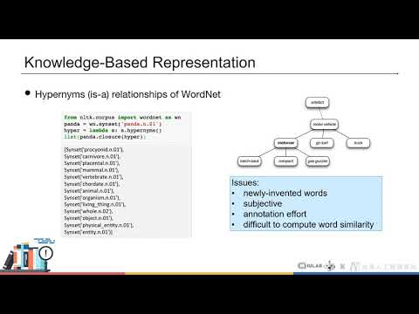
NLP Basic - Meaning Representation

Slide 7
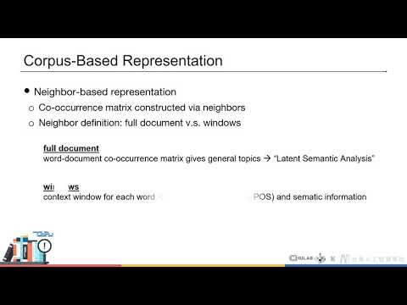
NLP Basic - Corpus Based

Slide 8
文字探勘 (Text Mining) 簡介

Slide 9
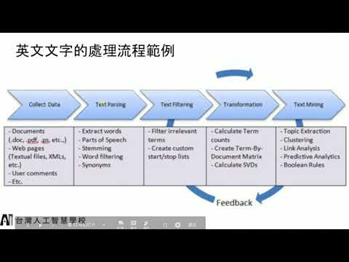
文字探勘

Slide 10
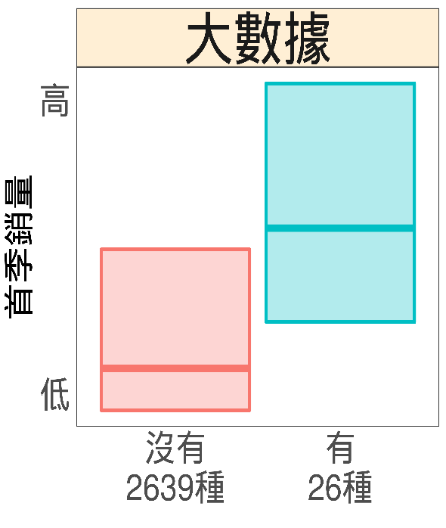
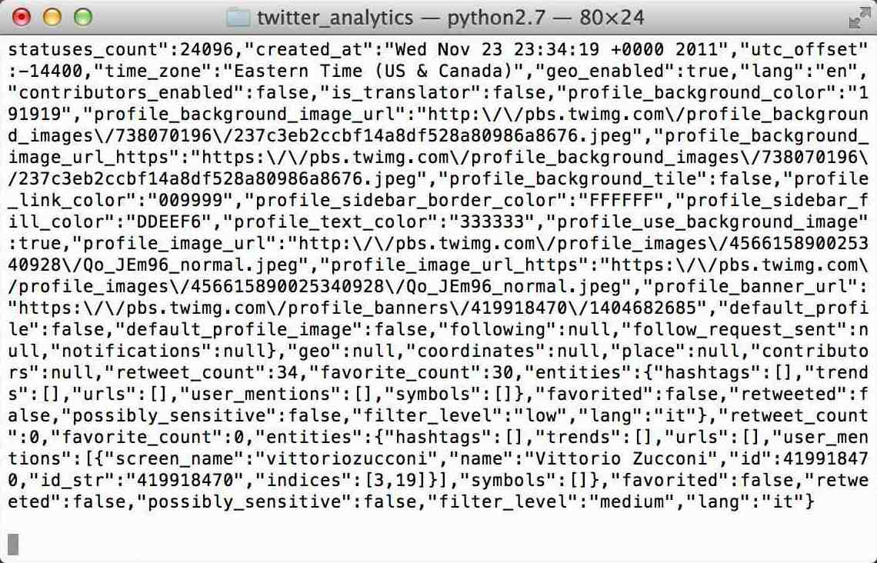
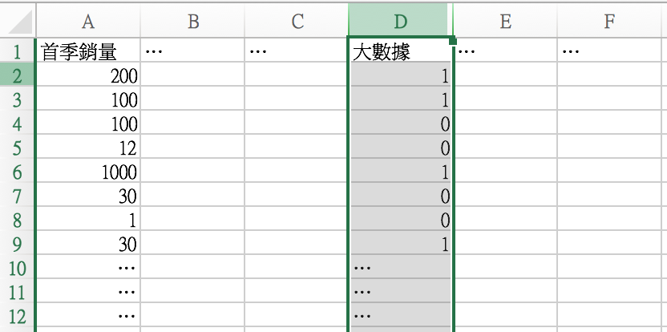
什麼是文字探勘？
從文本產生有價值的訊息
從非結構化到結構化
分析結構化並得到有價值的訊息

Slide 11
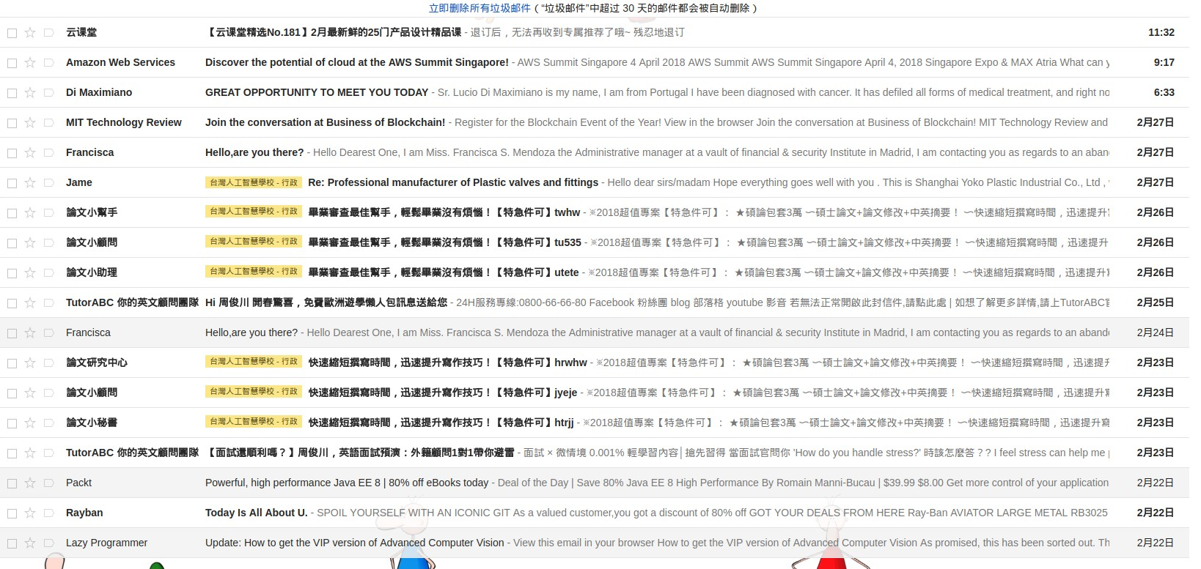
文字探勘的應用 (1)
垃圾郵件檢測

Slide 12
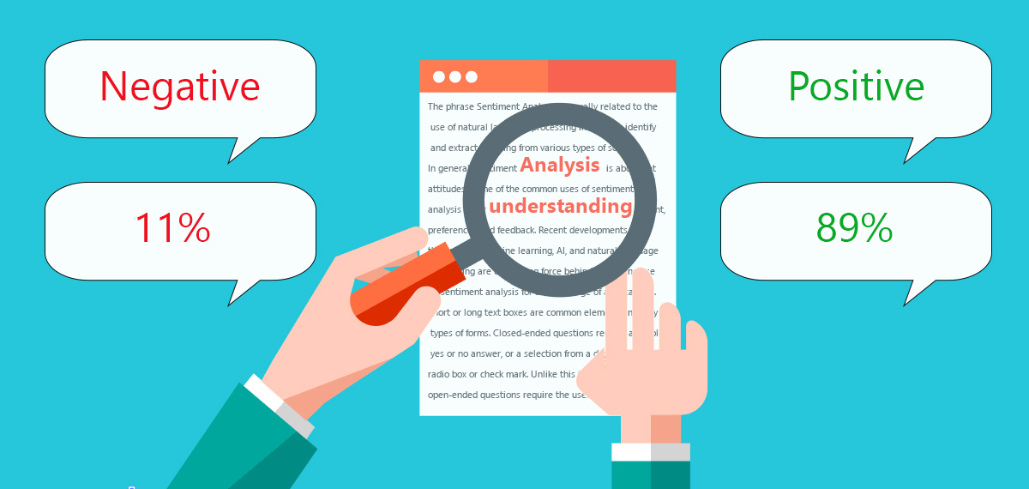
文字探勘的應用 (2)
情感分析

Slide 13
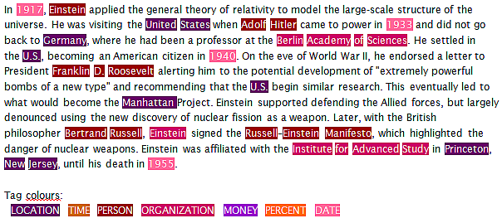
文字探勘的應用 (3)
命名實體辨識

Slide 14
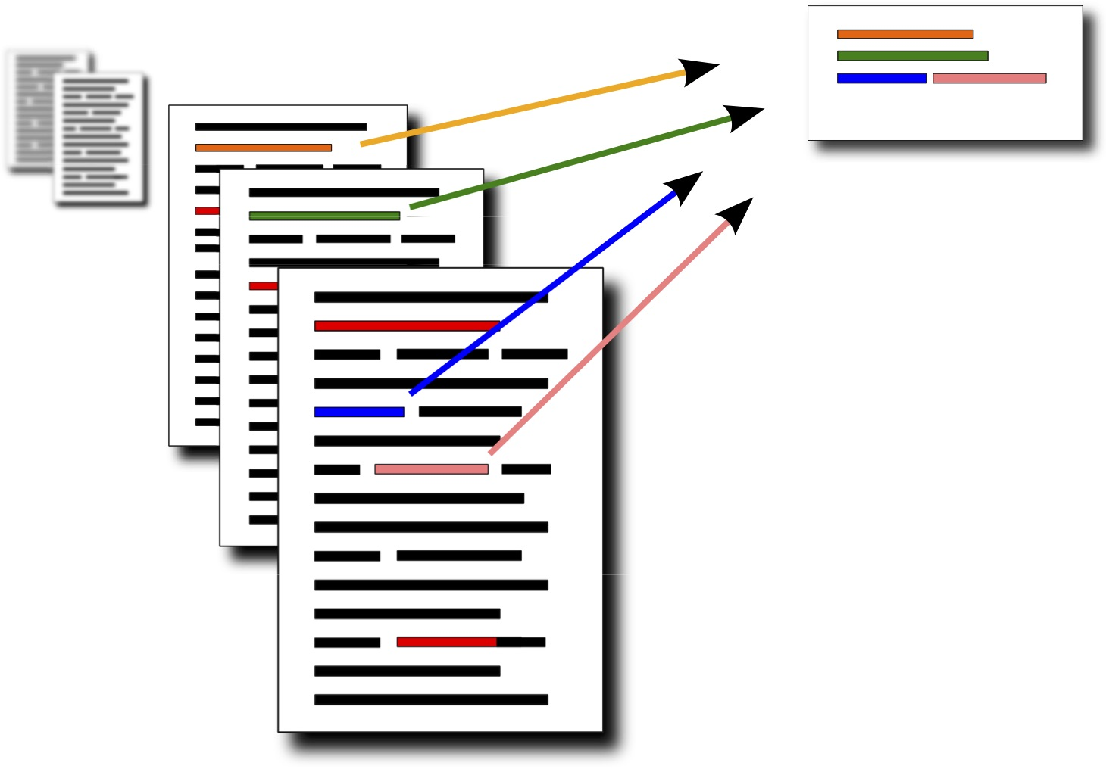
文字探勘的應用 (4)
文本摘要

Slide 15
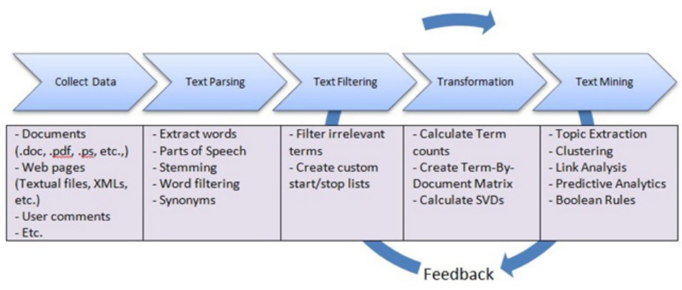
英文文字的處理流程範例

Slide 16
文本→結構化資料
Bag of words: 最簡單的空間向量模型
Example
Doc. 1: I am an avid fan of this sport book. I like this book.
Doc. 2: This book is a must for athletes and sportsmen.
Doc. 3: This book tells how to command the sport.

Slide 17
Bag of words
Term / Doc. | Doc. 1 | Doc. 2 | Doc. 3
the | 0 | 0 | 1
I | 2 | 0 | 0
am | 1 | 0 | 0
avid | 1 | 0 | 0
fan | 1 | 0 | 0
this | 2 | 1 | 1
book | 2 | 1 | 1
athletes | 0 | 1 | 0
sportsmen | 0 | 1 | 0
command | 0 | 0 | 1
tells | 0 | 0 | 1
Term / Doc. | Doc. 1 | Doc. 2 | Doc. 3
for | 0 | 1 | 0
how | 0 | 0 | 1
love | 1 | 0 | 0
an | 1 | 0 | 0
of | 1 | 0 | 0
is | 0 | 1 | 0
a | 0 | 1 | 0
must | 0 | 1 | 0
and | 0 | 1 | 0
to | 0 | 0 | 1

Slide 18
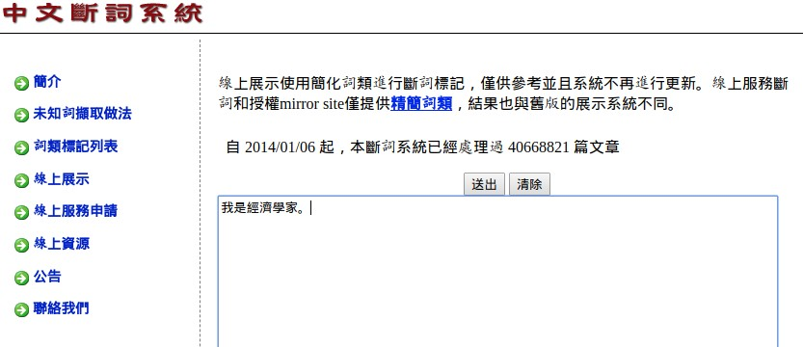
中文文字的處理流程
與英文文字類似，差別在於需要做斷詞處理

Slide 19
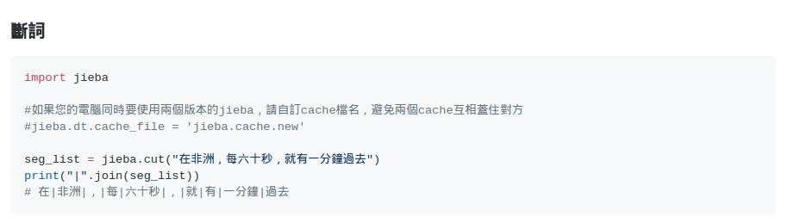
jieba
“結巴” 中文分詞，做最好的 python 中文分詞套件

Slide 20
文字探勘前處理
程式實作

Slide 21
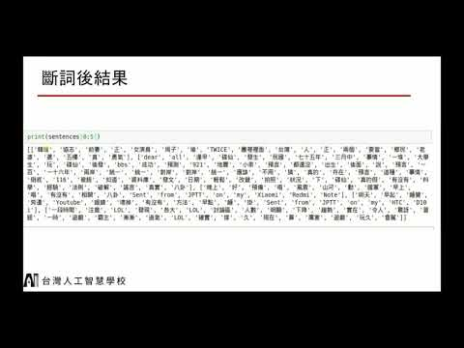
PTT 推噓文分類

Slide 22
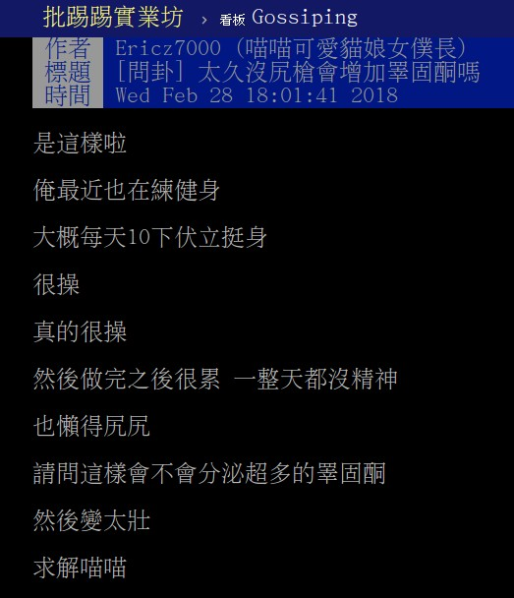
PTT 推噓文分類
判斷這篇主文會是推多還是噓多
主文只挑八卦版的問卦和爆卦
共 200,000+ 筆資料

Slide 23
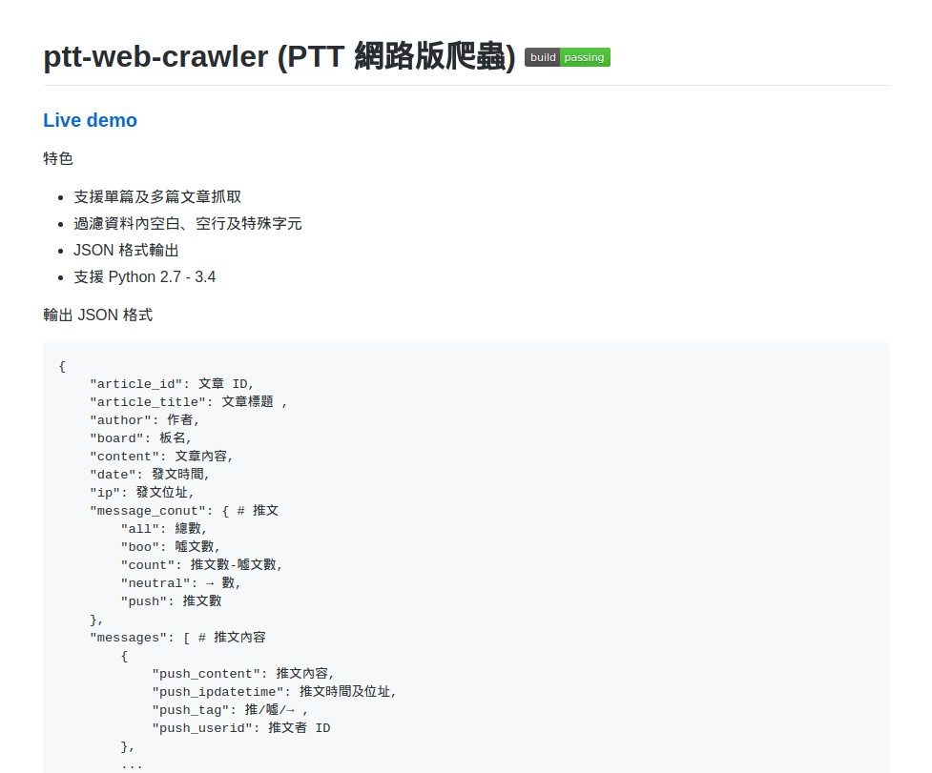
PTT 資料集
special thanks to
@afunTW

Slide 24
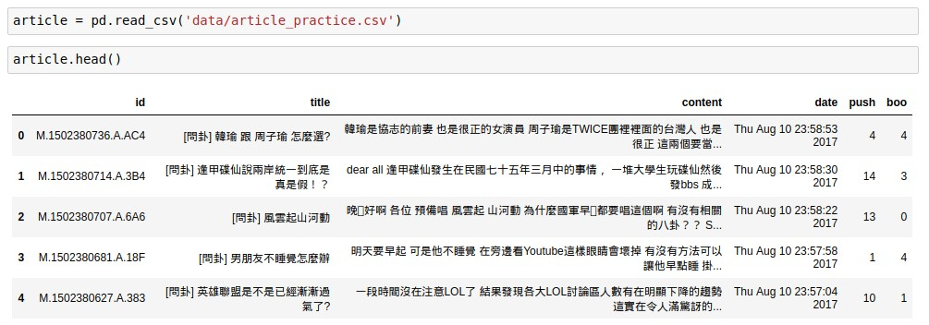
原始資料

Slide 25
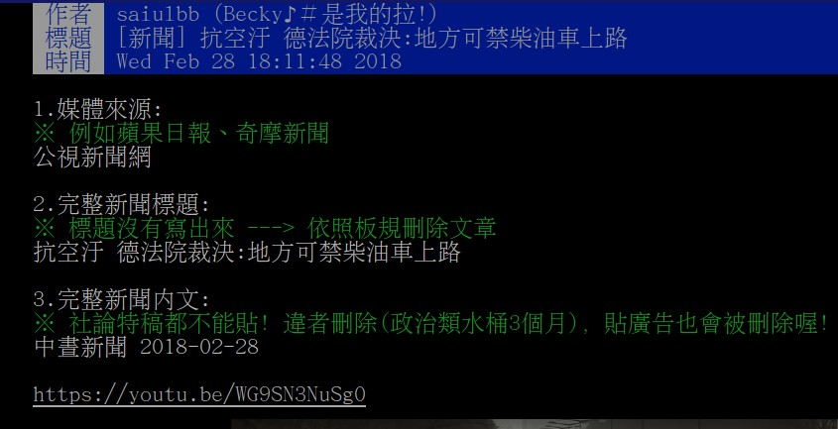
資料清理
去除超連結，超連結文字對預測結果影響甚小。

Slide 26
文章斷詞
jieba https://github.com/fxsjy/jieba
號稱最好的 Python 中文斷詞套件
支持四種斷詞引擎
最大概率法、隱式馬爾科夫模型、混和模型、索引模型
可以標註詞性
中研院斷詞系統 http://ckipsvr.iis.sinica.edu.tw/
號稱地表最強中文斷詞系統 (96% 精準度)
自動標註詞性
需要申請…

Slide 27
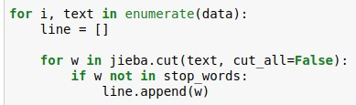
jieba 斷詞
設定詞典與 stopwords 詞庫

Slide 28
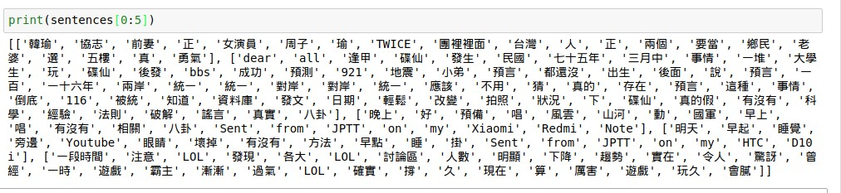
斷詞後結果

Slide 29
程式練習時間
01_preprocess.ipynb
觀察資料 , 嘗試使用 jieba 做斷詞
儲存時 , 可建立自己的篩選規則
用 jieba 斷詞時把詞性抓出
jieba.posseg
抓幾筆出來斷詞就好 , 不然會太久 XD

Slide 30
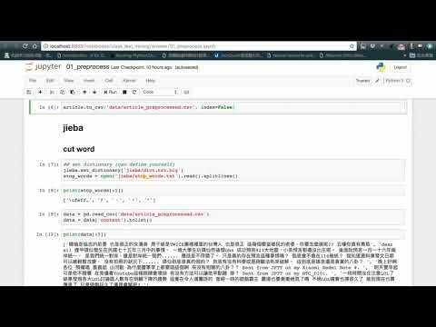
程式解說

Slide 31
文字特徵工程
程式實作

Slide 32
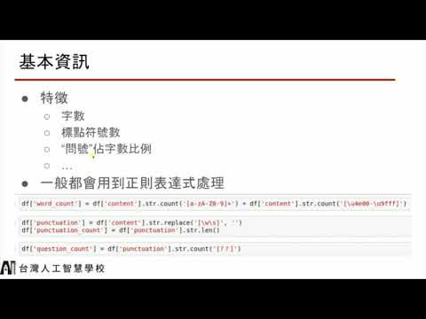
關鍵字

Slide 33
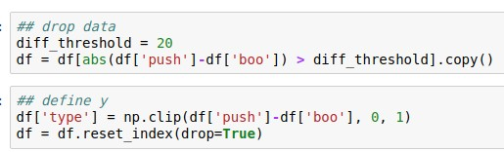
定義 y
發文收到的推比噓多則 1, 反之 0
中間地帶 (定一個 threshold)
推噓文數量差異不超過 threshold 則剔除資料

Slide 34
文本可以產生什麼特徵 ?
基本資訊
字數、標點符號數、中文字比例、“問號”佔字數比例、...
關鍵字
有 / 無某關鍵字、關鍵字出現次數 / 佔比、...
關鍵字詞組
名詞、正面情緒詞、...
文本情緒分數
...

Slide 35
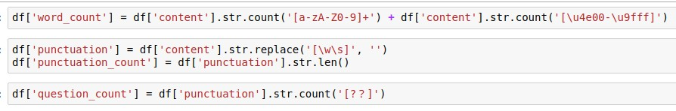
基本資訊
特徵
字數
標點符號數
“問號”佔字數比例
…
一般都會用到正則表達式處理

Slide 36
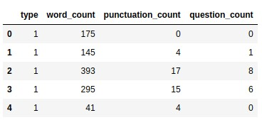
基本資訊結果範例

Slide 37
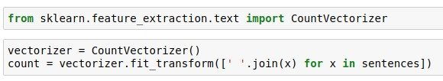
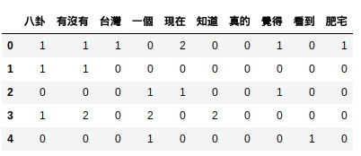
關鍵字
關鍵字出現次數 (bag of words)

Slide 38
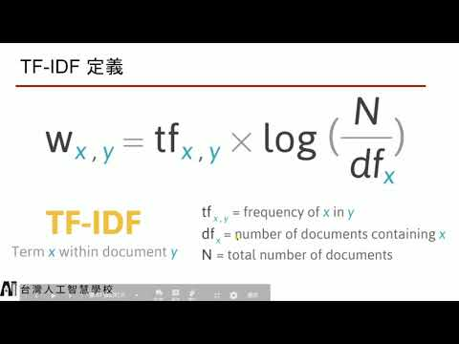
Term Frequency-Inverse Document Frequency (TF-IDF)

Slide 39
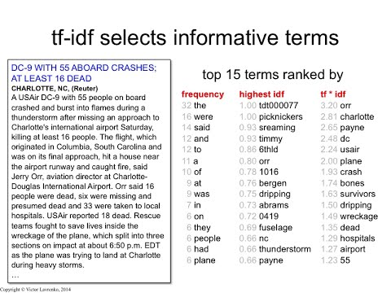
Why TF-IDF ?

Slide 40
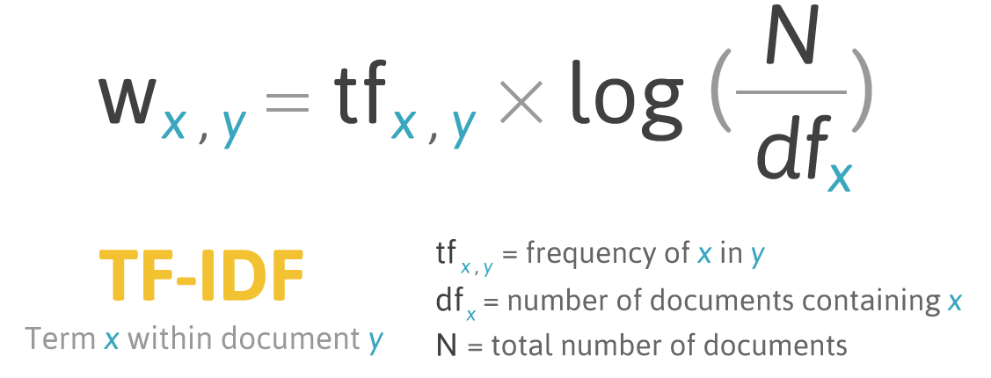
TF-IDF 定義

Slide 41
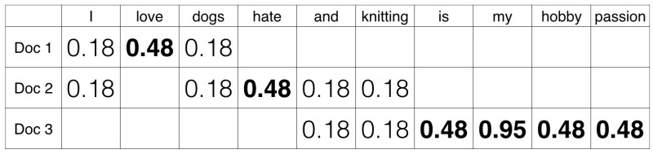
TF-IDF 範例
Doc. 1: I love dogs.
Doc. 2: I hate dogs and knitting.
Doc. 3: Knitting is my hobby and my passion.

Slide 42
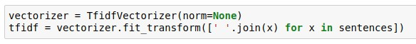
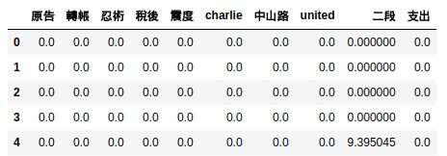
程式範例
我們一般用 sklearn 的 feature_extraction.text 的 TfidfVectorizer

Slide 43
程式練習時間
02_feature_engineering.ipynb
建立基本特徵 : 字數、標點符號數、“問號”數、...
建立 bag of words matrix 並取出 count top 10 的關鍵字
建立 TF-IDF matrix 並取出 TF-IDF top 10 的關鍵字
以上 features 各自與 type (y) 計算 correlation

Slide 44
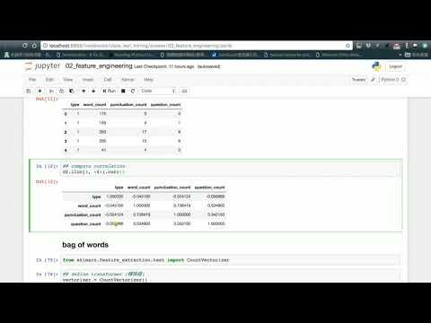
程式解說

Slide 45
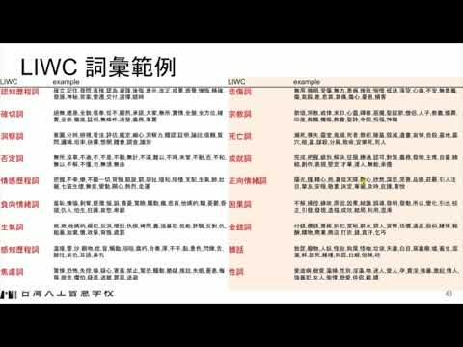
其他特徵簡介

Slide 46
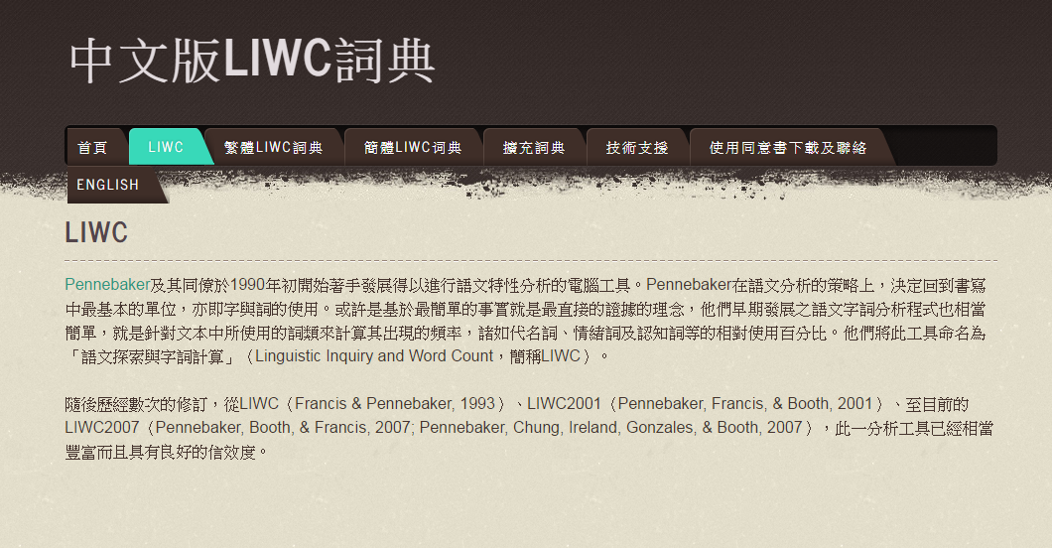
LIWC (語文探索與字詞計算)
詞性類: 名詞, 動詞, 第一人稱單數代名詞, 等…
情緒類: 正向情緒詞, 生氣詞, 悲傷詞, 等…

Slide 47
LIWC 詞彙範例
LIWC | example | LIWC | example
認知歷程詞 | 確立,記住,發問,直接,認為,避諱,後悔,表示,改正,成果,感覺,懊悔,精確,發源,神秘,答案,變遷,交付,選擇,隨時 | 悲傷詞 | 無用,嗚咽,受傷,無力,患病,挫敗,惋惜,低迷,落空,心痛,不安,無意義,傷,氣餒,差,悲哀,哀痛,傷心,憂患,損害
確切詞 | 絕無,總是,全貌,信奉,從不,顯然,承諾,大家,無所,實情,全盤,全方位,確實,全新,徹底,証明,無條件,清楚,義務,事實 | 宗教詞 | 歌頌,宗教,戒律,末日,心靈,禪修,惡魔,聖誕節,僧侶,人子,教義,贖罪,印度,救贖,懺悔,教會,聖詩,寺院,祝福,神職
洞察詞 | 意圖,分辨,檢視,看法,評估,鑑定,細心,洞察力,體認,証明,論說,信賴,質問,邏輯,坦率,抉擇,想開,體會,調查,識別 | 死亡詞 | 瀕死,喪失,靈堂,鬼魂,死者,祭祀,陵墓,毀滅,遺書,哀悼,自殺,墓地,墓穴,棺,墓,謀殺,分屍,致命,安樂死,死人
否定詞 | 無所,沒事,不過,不,不是,不顧,無計,不滿,難以,不時,未曾,不耐,否,不和,無以,不解,不懂,勿,無須,無由 | 成就詞 | 完成,把握,級別,解決,征服,勝過,認可,對策,義務,發明,主席,自豪,締結,創作,表現,堅定,才華,達人,無能,承擔
情感歷程詞 | 把握,不幸,慘,不顧一切,背叛,凱旋,窮,胡扯,暖和,珍惜,支配,生氣,帥,壯麗,七竅生煙,無奈,變動,關心,熱烈,走運 | 正向情緒詞 | 陽光,護,精心,抱,喜從天降,歡心,欣然,深思,完善,品德,莊嚴,引人注目,摯友,安穩,敬重,決定,華麗,及時,庇護,喜悅
負向情緒詞 | 羞恥,懊惱,剝奪,褻瀆,惱,誤,擔憂,驚險,騷動,瘋,悲哀,他媽的,騙,憂鬱,昏頭,仇人,怕生,狂躁,哀愁,卑鄙 | 因果詞 | 不解,操控,緣故,原因,因果,結論,誤導,發明,發動,所以,變化,引出,校正,引發,發現,造福,成效,結局,利用,混淆
生氣詞 | 兇,欺,他媽的,侵犯,反派,壞話,仇恨,拷問,蠢,強暴犯,低能,詐騙,反對,仇,粗暴,拋棄,憤,攻擊,背叛,處罰 | 金錢詞 | 付錢,價錢,蕭條,折扣,富裕,薪水,窮人,貨幣,估價,遺產,股份,賭博,報酬,購物,商業,商店,打折,錢,貪汙,乞丐
感知歷程詞 | 溫暖,響,沙,親吻,唸,盲,觸動,嗡嗡,腐朽,合奏,厚,不平,黏,景色,閃爍,舌,酸性,紫色,耳語,鼻孔 | 髒話 | 放屁,廢物,人妖,怪胎,狗屎,怪咖,垃圾,夭壽,白目,窩囊廢,噓,畜生,混蛋,幹,該死,雜種,狗屁,白癡,俗辣,呸
焦慮詞 | 驚悚,恐怖,失控,嚇,疑心,害羞,禁止,驚恐,騷動,猶疑,尷尬,失眠,憂患,侮辱,掛念,懼怕,疑惑,逃離,罪惡,逃避 | 性詞 | 愛滋病,做愛,蕩婦,性別,淫蕩,吻,迷人,愛人,孕,賣淫,強暴,激起,情人,強暴犯,女人,偷情,戀愛,伴侶,親,嫖

Slide 48
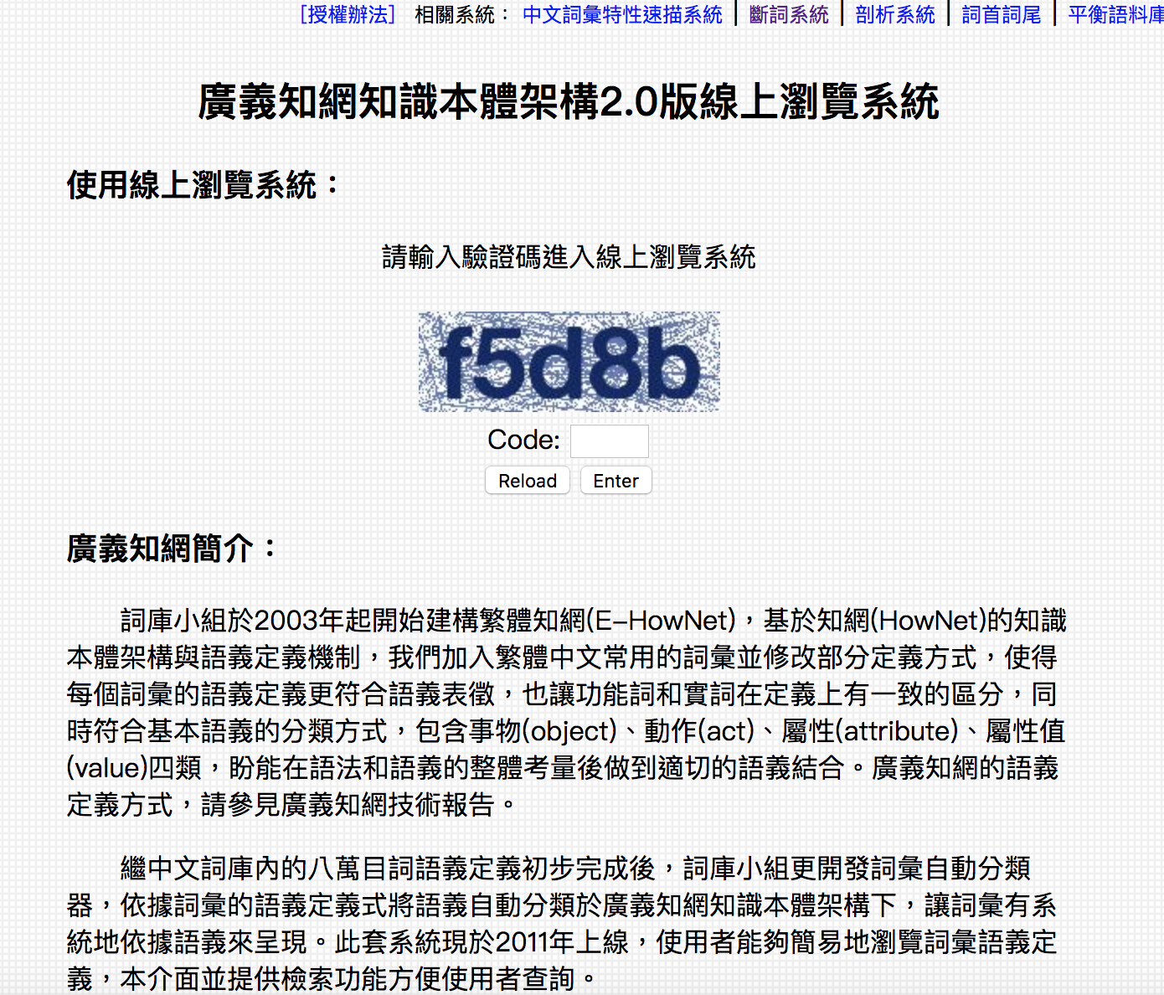
E-HowNet

Slide 49
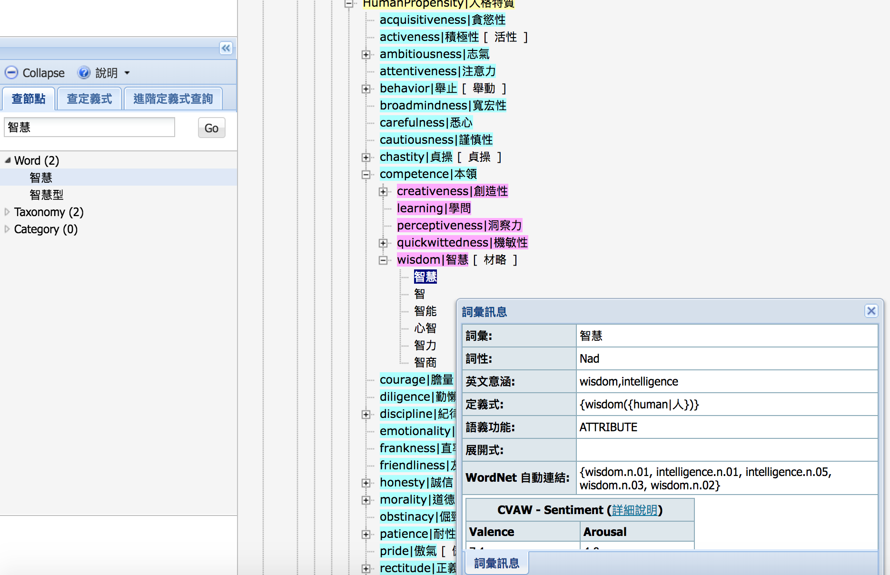
E-HowNet 使用範例

Slide 50
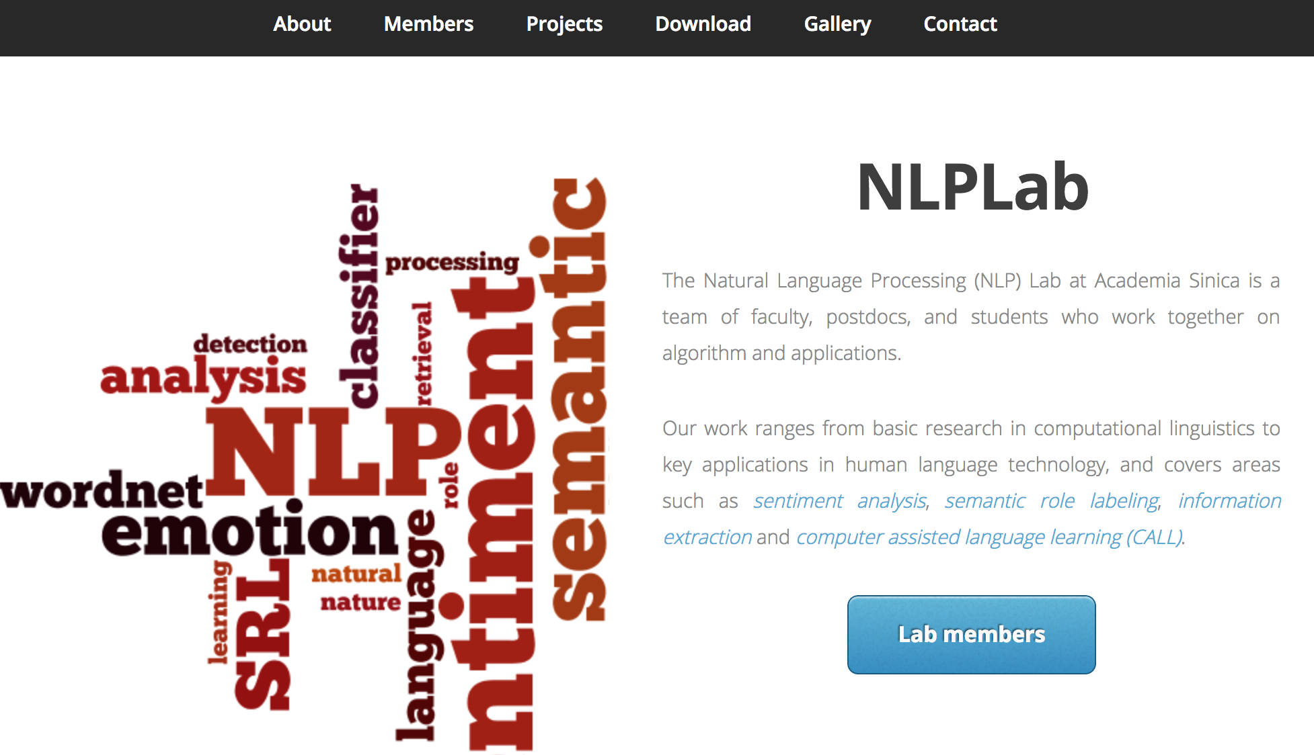
文字情緒 (CSentiPackage)

